Slide 1

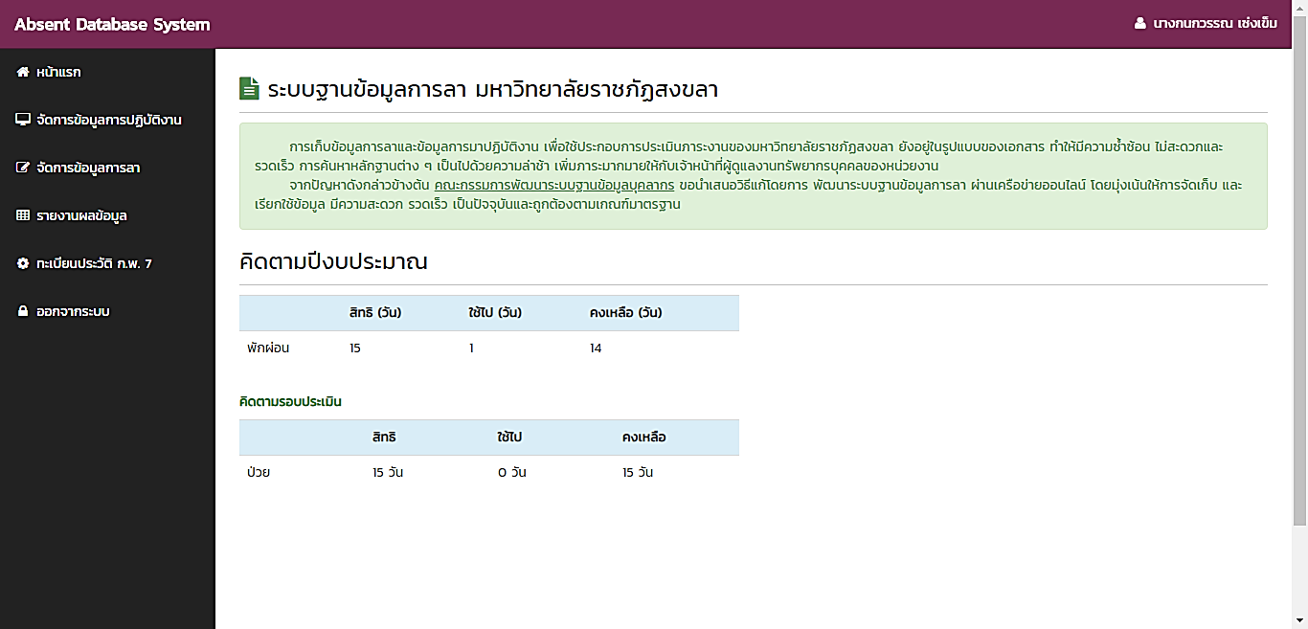
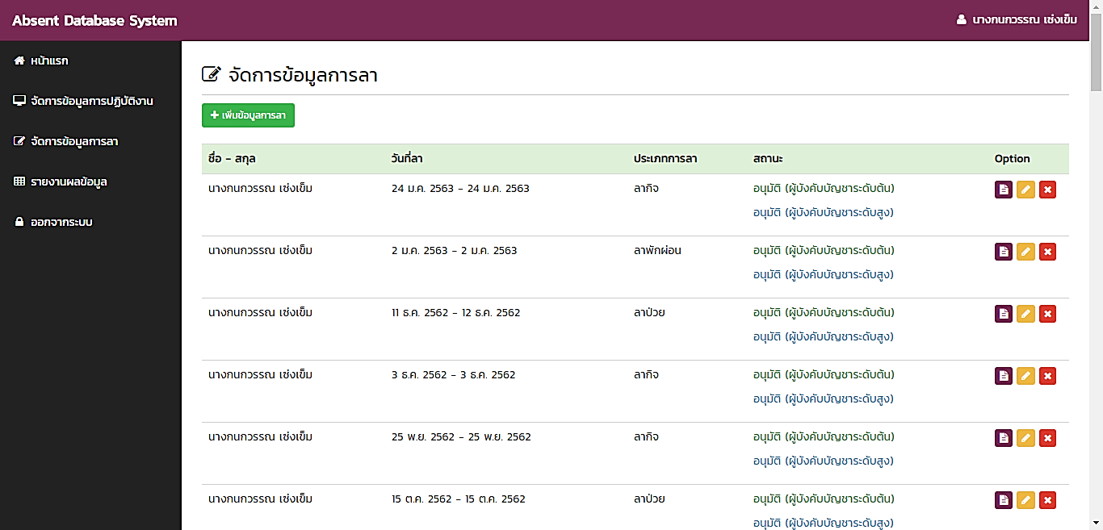

ระบบฐานข้อมูลการลา : กรณีศึกษา มหาวิทยาลัยราชภัฏสงขลา
ธนภัทร เจิมขวัญ^{1*} จารุวรรณ เพชรรักษ์² และสรายุทธ กูลเกื้อ³
¹⁻²สถาบันวิจัยและพัฒนา มหาวิทยาลัยราชภัฏสงขลา
³สำนักวิทยบริการและเทคโนโลยีสาสรนเทศ มหาวิทยาลัยราชภัฏสงขลา
บทคัดย่อ
การวิจัยนี้ มีวัตถุประสงค์เพื่อวิเคราะห์ ออกแบบ และพัฒนาระบบฐานข้อมูลการลา กรณีศึกษา มหาวิทยาลัยราชภัฏสงขลา ระบบที่พัฒนาขึ้นสามารถช่วยให้ผู้ใช้งาน สามารถดำเนินงานทรัพยากรบุคคลในส่วนของการลาได้ผ่านระบบ รูปแบบที่ใช้การพัฒนา คือ ADDIE Model มี 5 ขั้นตอน ได้แก่ การวิเคราะห์ การออกแบบ การพัฒนา การทดลองใช้ และการประเมินผล เครื่องมือที่ใช้ในการพัฒนาได้แก่ Bootstrap Framework, โปรแกรมภาษา PHP และระบบจัดการฐานข้อมูล MySQL
ในขั้นตอนการประเมินผลระบบที่พัฒนา มีการประเมิน 2 ครั้ง ครั้งที่ 1 ประเมินประสิทธิภาพของระบบโดยผู้เชี่ยวชาญ จํานวน 3 ท่าน และครั้งที่ 2 ประเมินความพึงพอใจของผู้ใช้งาน จํานวน 10 ท่าน ผลการประเมินแสดงให้เห็นว่า ระบบที่พัฒนาขึ้นมี ประสิทธิภาพอยู่ในระดับดีมาก ( AVG=4.40) จากการประเมินโดยผู้เชี่ยวชาญ และความพึงพอใจของผู้ใช้งานอยู่ในระดับดี ( AVG=4.22) จากการประเมินจึงสรุปได้ว่า ระบบที่พัฒนาขึ้น สามารถนําไปใช้ในการเพิ่มประสิทธิภาพของการบริหารงานทรัพยากรบุคคลในส่วนของการลาได้
บทนำ
สรุป อภิปรายผล และข้อเสนอแนะ
การบริหารจัดการทรัพยากรบุคคล เป็นงานที่มีความสำคัญต่อทุก ๆ องค์กร ซึ่งมีหน้าที่หลักในการควบคุมการมาปฏิบัติงาน, การลา, การไปราชการ และการฝึกอบรม ฯลฯ และจะต้องจัดทำรายงานสรุปการมาปฏิบัติงานและการลาต่าง ๆ รายสัปดาห์, รายรอบประเมิน และรายปีงบประมาณ เพื่อนำไปสู่การประเมินภาระงานของพนักงานในองค์กรต่อไป (วิลาวรรณ รพีพิศาล, 2554)
งานการเจ้าหน้าที่ เป็นหน่วยงานภายในกองกลาง สำนักงานอธิการบดี มหาวิทยาลัยราชภัฏสงขลา มีหน้าที่ในการบริการและบริหารทรัพยากรบุคคล เพื่อให้เป็นไปตามกฎหมาย กฎ ข้อบังคับ ระเบียบต่าง ๆ ของทางราชการ นับตั้งแต่การสรรหาบุคคล การบรรจุและแต่งตั้ง การกำหนดตำแหน่ง การเลื่อนขั้นเงินเดือน การโอน การย้าย การพัฒนาและฝึกอบรม ดูงาน การรักษาวินัย สวัสดิการ การลาออกจากราชการ ระบบการจัดเก็บและส่งเอกสารโดยระบบเครือข่าย การจัดเก็บประวัติ ข้อมูลบุคลากร ข้อมูลทางวินัย และการขอพระราชทานเครื่องราชอิสริยาภรณ์ ตลอดจนมีหน้าที่จัดทำแผนพัฒนากำลังคนและแผนพัฒนาบุคลากรของมหาวิทยาลัย (งานการเจ้าหน้าที่ มหาวิทยาลัยราชภัฏสงขลา, 2562)
แต่การบริหารทรัพยากรบุคคลในส่วนของกระบวนการลา และการลงชื่อมาปฏิบัติงาน พบว่ายังอยู่ในรูปของเอกสาร มีการจัดเก็บเป็นแฟ้มข้อมูลในโปรแกรมสำเร็จรูปไมโครซอฟต์เอ็กเซล (Microsoft Excel) และไมโครซอฟต์เวิร์ด (Microsoft Word) ทำให้ยากต่อการจัดเก็บ การสืบค้น รวมถึงการจัดทำรายงานเสนอต่อผู้บริหาร ซึ่งจากกระบวนการดังกล่าวทำให้เกิดปัญหาต่าง ๆ
จากปัญหาดังกล่าวข้างต้น ผู้วิจัยจึงขอเสนอและพัฒนาระบบฐานข้อมูลการลา กรณีศึกษามหาวิทยาลัยราชภัฏสงขลา ในรูปแบบของ Responsive Web Application โดยใช้ Bootstrap Framework ภาษา PHP และระบบจัดการฐานข้อมูล MySQL โดยมุ่งหวังว่าระบบนี้จะช่วยสนับสนุนการบริหารจัดการงานทรัพยากรบุคคลในส่วนของกระบวนการลาให้เป็นไปอย่างมีประสิทธิภาพ บุคลากรทุกคนสามารถทำการลา ดูสถิติการลา ข้อมูลการมาปฏิบัติงาน ของตนเองได้ ผู้บริหารสามารถที่จะดูรายงานสรุปต่าง ๆ ได้อย่างสะดวกและรวดเร็วขึ้น รองรับการทำงานแบบทันสถานการณ์ JITJIN (Just In Time and Just In Need)
ภายหลังจากการนำระบบสารสนเทศที่พัฒนา ไปสอบถามความคิดเห็นของผู้เชี่ยวชาญ พบว่า โดยภาพรวมมีความเหมาะสมอยู่ในระดับดีมาก ( AVG=4.40) ผู้วิจัยได้สอบถามความพึงพอใจในการใช้งานจากผู้ใช้ระบบ พบว่า โดยรวมมีความพึงพอใจอยู่ในระดับดี ( AVG=4.22) อาจเนื่องมาจากผู้วิจัยได้ศึกษาความต้องการของผู้ใช้ระบบ ศึกษาค้นคว้า เก็บรวบรวมข้อมูล ทั้งจากเอกสาร แบบฟอร์ม งานวิจัยที่เกี่ยวข้อง และวิเคราะห์ถึงข้อดี ข้อเสีย ของระบบสารสนเทศด้านการบริหารงานทรัพยากรบุคคลของหน่วยงานอื่น ๆ เพื่อนำมาประกอบการออกแบบและพัฒนาระบบฐานข้อมูลการลา : กรณีศึกษา มหาวิทยาลัยราชภัฏสงขลา
วัตถุประสงค์
1. เพื่อวิเคราะห์และออกแบบระบบฐานข้อมูลการลา กรณีศึกษา มหาวิทยาลัยราชภัฏสงขลา
2. เพื่อพัฒนาระบบฐานข้อมูลการลา กรณีศึกษา มหาวิทยาลัยราชภัฏสงขลา
วิธีดำเนินการวิจัย
งานวิจัย ระบบฐานข้อมูลการลา : กรณีศึกษา มหาวิทยาลัยราชภัฏสงขลา โดยภาพรวมเป็นงานวิจัยเชิงพัฒนา (Research & Development) ขั้นตอนและวิธีการดำเนินงานของการพัฒนาระบบ ใช้ตัวแบบ ADDIE Model ซึ่งมีขั้นตอนสำคัญ 5 ขั้น ดังนี้ (มนต์ชัย เทียนทอง, 2548)
ขั้นตอนการวิเคราะห์ (A: Analysis)
ขั้นตอนการออกแบบ (D: Design)
ขั้นตอนการพัฒนา (D:Development)
ขั้นตอนการนำไปใช้งาน (I:Implement)
ขั้นตอนการประเมินผล (E:Evaluation)
เอกสารอ้างอิง
ผลการวิจัย
มนตชัย เทียนทอง. (2548). สถิติและวิธีการวิจัยทางเทคโนโลยีสารสนเทศ. กรุงเทพมหานคร : รวยบุญการพิมพ์จํากัด.
งานการเจ้าหน้าที่ มหาวิทยาลัยราชภัฏสงขลา. (27 ธันวาคม 2562). เว็บไซต์งานการเจ้าหน้าที่. สืบค้นจาก
https://sites.google.com/skru.ac.th/officerskru
1. มีระบบสารสนเทศเพื่อบริหารจัดการงานทรัพยากรบุคคลในส่วนของการลา ที่สามารถใช้งานได้ผ่านระบบเครือข่ายอินเตอร์เน็ตแบบ Real Time ตามสิทธิ์การเข้าถึง (ผู้ดูแลระบบ, เจ้าหน้าที่ฝ่ายบุคคล, บุคลากร และผู้บริหาร) ตามที่อยู่ http://hrmis.skru.ac.th/leave_service/HRMIS
2. มีการใช้งานระบบสารสนเทศที่ได้พัฒนาขึ้นแบบออนไลน์
3. คุณภาพของระบบ จากแบบประเมินคุณภาพของระบบ มีการประเมิน 2 ครั้ง ครั้งแรก ประเมินประสิทธิภาพของระบบโดยผู้เชี่ยวชาญ จํานวน 3 ท่าน และครั้งที่ 2 ประเมินความพึงพอใจของผู้ใช้งาน จํานวน 10 ท่าน

